Slide 1
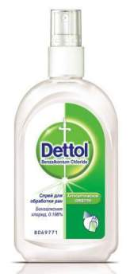
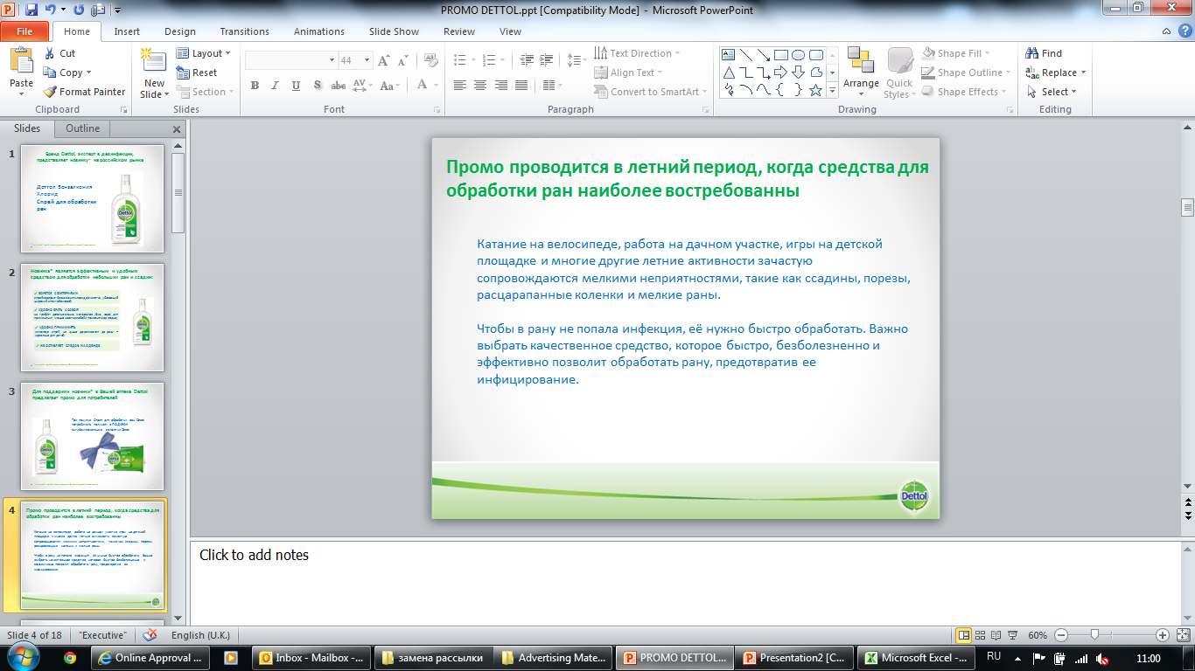
Бренд Dettol, эксперт в дезинфекции,
представляет новинку* на российском рынке
Деттол Бензалкония Хлорид
Спрей для обработки ран
*первый спрей в ассортименте Деттол на российском рынке

Slide 2
Новинка* является эффективным и удобным средством для обработки небольших ран и ссадин:
БОРЕТСЯ С БАКТЕРИЯМИ
спрей содержит бензалкония хлорид, антисептик, убивающий широкий спектр бактерий;
УДОБНО БРАТЬ С СОБОЙ
не требует дополнительных материалов (бинт, вода) для применения, можно носить с собой и применять где угодно;
УДОБНО ПРИМИНЯТЬ
используя спрей, не нужно дотрагиваться до раны – идеально для детей;
НЕ ОСТАВЛЯЕТ СЛЕДОВ НА ОДЕЖДЕ
*первый спрей в ассортименте Деттол на российском рынке

Slide 3

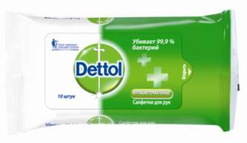
Для поддержки новинки* в Вашей аптеке Dettol предлагает промо для потребителей
При покупке Спрея для обработки ран Dettol
потребитель получает в ПОДАРОК антибактериальные салфетки Dettol
*первый спрей в ассортименте Деттол на российском рынке

Slide 4
Промо проводится в летний период, когда средства для обработки ран наиболее востребованны
Катание на велосипеде, работа на дачном участке, игры на детской площадке и многие другие летние активности зачастую сопровождаются мелкими неприятностями, такие как ссадины, порезы, расцарапанные коленки и мелкие раны.
Чтобы в рану не попала инфекция, её нужно быстро обработать. Важно выбрать качественное средство, которое быстро, безболезненно и эффективно позволит обработать рану, предотвратив ее инфицирование.

Slide 5
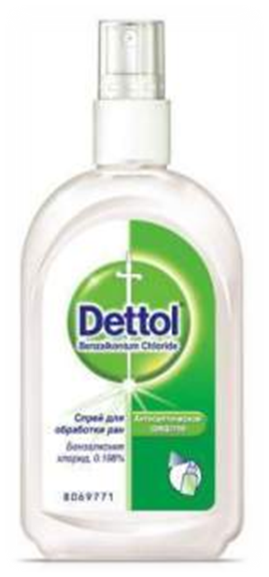
Проведение промо от бренда Dettol выгодно для Вас и Ваших клиентов
Проведение промо от бренда Dettol обеспечит:
Рост сезональных продаж в аптеке
Рост Вашей прибыли
Увеличение числа лояльных к Вашей аптеке покупателей

Slide 6
Спрей для обработки ран Dettol представлен в вотребованном летом формате «Возьми с собой»
В отличие от большинства традиционных средств для обработки ран и ссадин (йод, зелёнка, перекись водорода) спрей для обработки ран Dettol :
Не требует дополнительных материалов (бинт, ватный диск, вода)
Спрей Dettol позволяет оказать своевременную помощь где и когда угодно!
Не требует дотрагиваться до раны
Не оставляет следов на коже и одежде

Slide 7

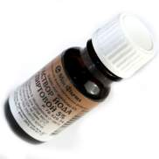

Проведение промо поддержит продажи высокомаржинального продукта в Вашей аптеке
Спрей Dettol – высоко маржинальный продукт.
Активные продажи спрея во время промо – залог более высокой прибыли по сравнению с низко маржинальными продуктами в категории антисептических средств.
Маржа от продажи Спрея превышает маржу от продажи традиционных средств для обработки ран более чем в 30 раз!
1шт
50шт
50шт
50шт
=
=
=

Slide 8
Участие в промо выгодно не только для Вас, но и для Ваших потребителей
Лето — традиционная пора отпусков, поездок на дачу, походов и пикников.
При покупки нового спрея для ран Dettol покупатель получает в подарок антибактериальные салфетки Dettol.
Антибактериальные салфетки Dettol очищают руки и убивают 99,9% бактерий*, содержат увлажняющие добавки и ухаживающие за кожей компоненты.
Убивает 99,9% бактерий
Заботится о коже рук
Экономия для покупателя 30%
*По результатам теста EN12054 в отношении Corynebacterium xerosis, Escherichia coli, Staphylococcus aureus, Streptococcus pyogenes при контакте в течение 1 мин, по данным лаборатории Reckitt Benckiser, Montvale, США, 2009

Slide 9
Условия передачи подарков в аптеки
Подарки передаются в аптеки при соблюдении следующих условий:
Обязательные условия
Рекомендации
Сток:
Не менее 4 шт.
Визуальная поддержка продукта:
Выкладка спрея Деттол на полке в категории Первая Помощь.
Не менее 2 POS материалов в поддержку акции в аптеке*
Выкладка:
Дублирование выкладки на сезональной полке
*Не считая информационных листовок для фармацевтов

Slide 10

Рекламные материалы
Рекламные материалы
Дисплей для открытой выкладки
Дисплей для закрытой выкладки
Постер А3
Постер А4
Мини шелфтоккер
Вобблер
Информационная листовка для фармацевта c описанием продукта

Slide 11




План поддержки летнего промо 2014 г
Подарок за покупку для потребителей
Детейлинг для врачей и фармацевтов
POSM в местах продаж
Спецпроект в Интернете www.Baby.ru
Поддержка бренда на телевидении, в метро

Slide 12

УСПЕШНЫХ ПРОДАЖ!!!

